Slide 1
Стендовый доклад «Развитие интонационной выразительности при заучивании стихов с детьми 3-5 лет средствами мнемотехники».
Болтушкина Марина Анастасиевна - воспитатель
Бюджетное дошкольное образовательное учреждение Тарногского муниципального района Вологодской области «Тарногский детский сад №3 «Улыбка».

Slide 2
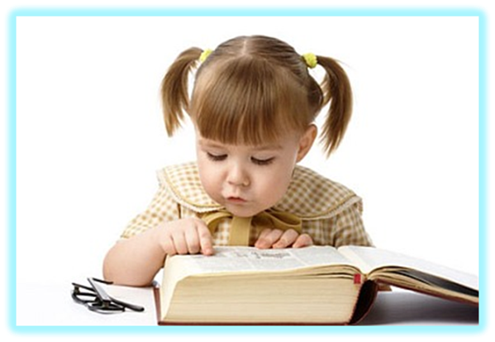

Slide 3
Чтобы помочь детям в заучивании стихотворений и облегчить этот процесс, решили попробовать использовать технологию мнемотехника.
Новизна опыта заключается в ведение и использовании новой формы в работе Технологии Мнемотехника (Т.А.Ткаченко и В.К.Воробьёвой, применении новой формы работы с детьми 3-5 лет при заучивании потешек, стихотворений.

Slide 4
Цель: создание условий для развития интонационной выразительности речи у детей 4-5 лет при заучивании стихов с использованием приёмов мнемотехники.
Задачи:
Сформировать желание и интерес к быстрому заучиванию стихов.
Развивать интонационную выразительность речи и умение читать стихи перед слушателями.
Ожидался следующий результат:
Дети будут выразительно и динамично читать наизусть, понравившееся стихотворение, считалку.

Slide 5
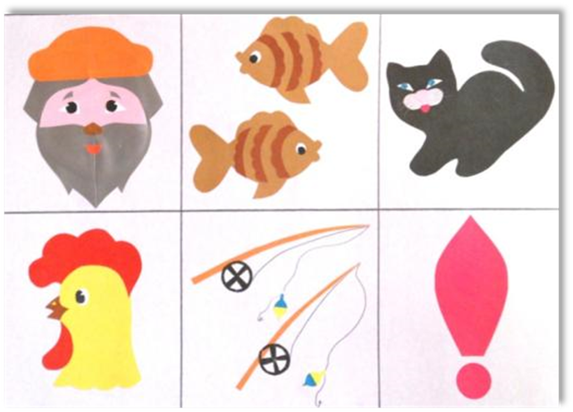
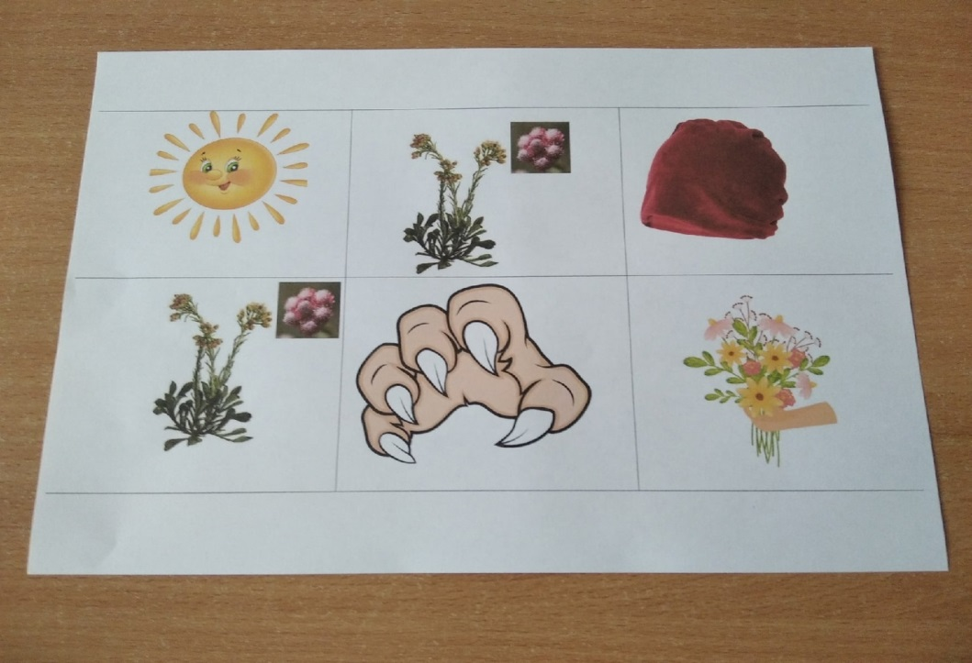
Мнемотехника — система различных приемов, облегчающих запоминание. Один из приемов мнемотехники - использование мнемотаблиц, в которых слова, расположены в том же порядке, что и в тексте. Глядя на эти схемы-рисунки, ребёнок легко воспроизводит текстовую информацию. Схемы служат своеобразным зрительным планом для заучивания стихотворения. В течение двух лет используем в работе по заучиванию стихов приёмы мнемотехники.

Slide 6
Работу начали проводить еще в младшей группе с простейших мнемоквадратов, последовательно переходили к мнемодорожкам, состоящих из 4-5 картинок. Дети младшей группы в начале года запоминали по два объекта, а к концу года — до четырех объектов. Малышам давали цветные мнемодорожки потому что в памяти у детей младшего возраста быстрее остаются отдельные образы.

Slide 7
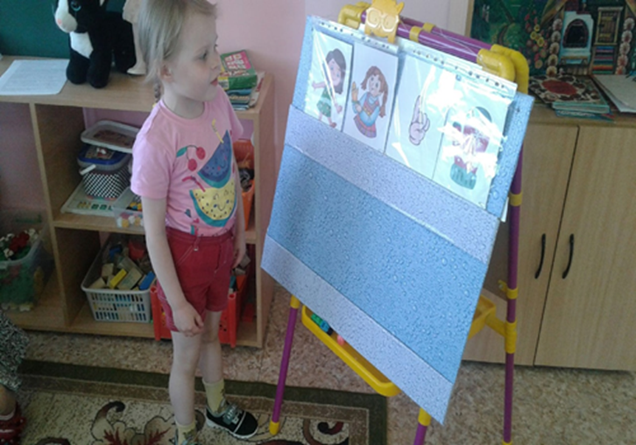
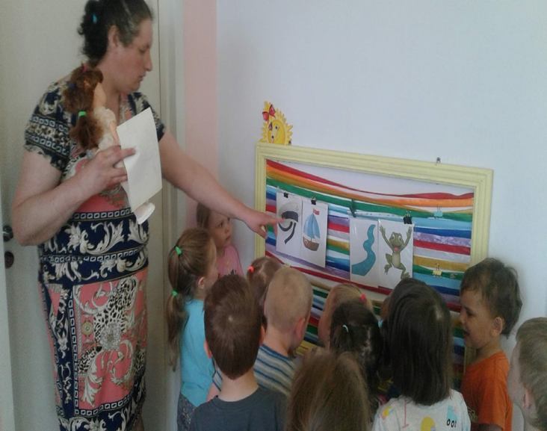
Заучивание стихов и потешек с детьми 3-4 лет

Slide 8
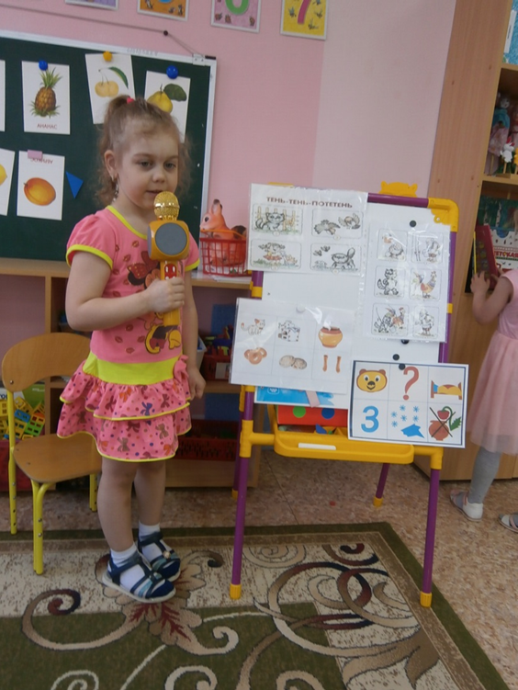
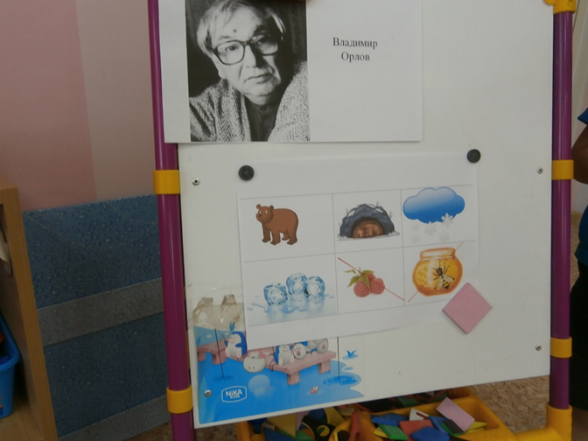
Работая с детьми 4-5 лет, используем мнемотаблицы и технологию мнемотехника включаем в разные виды деятельности.

Slide 9
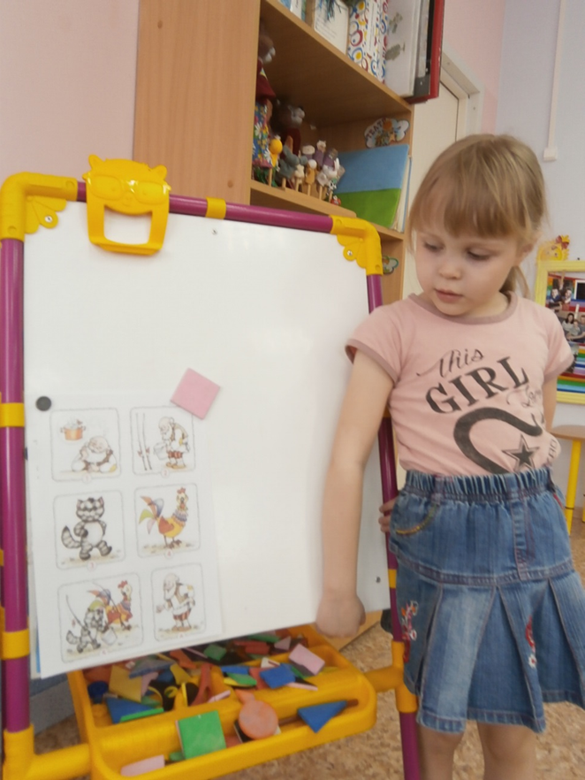
Этапы работы по технологии: 1.Чтение стихотворения 2. Чтение с опорой на мнемотаблицу 3. Вопросы по содержанию 4.Разбор сложных слов 5.Чтение отдельных строк, с повторением ребенком 6.Рассказ стихотворения ребенком с опорой на мнемотаблицу.

Slide 10
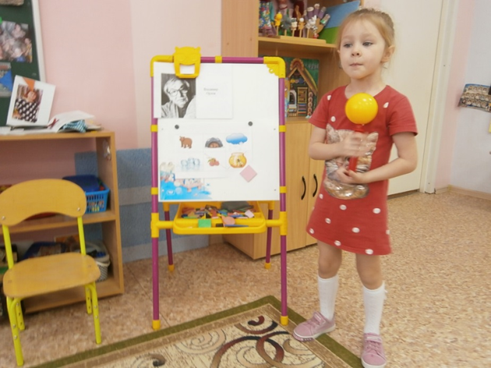
Для закрепления выученных стихотворений мы с детьми играем в следующие игры: «Концерт» и «Угадай и расскажи».

Slide 11
Дети активно и выразительно читают стихи перед педагогами на праздниках, утренниках и презентациях проектов.
С детьми средней группы №2 принимали участие в конкурсах чтецов «Замечательное лето» и «Мамочка моя родная», дети имеют дипломы победителей.

Slide 12
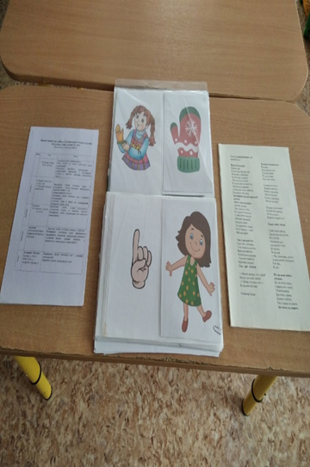
Достижения в работе: В результате работы по данной технологии, разработан: демострационный материал по заучиванию стихов для детей 3- 5 лет (Картотека мнемотаблиц). Картотека стихотворений к мнемотаблицам в соответствии с программным содержанием. Перспективный план работы с детьми 3- 4 лет и 4-5 лет по заучиванию стихов с учетом комплексно – тематического планирования.

Slide 13
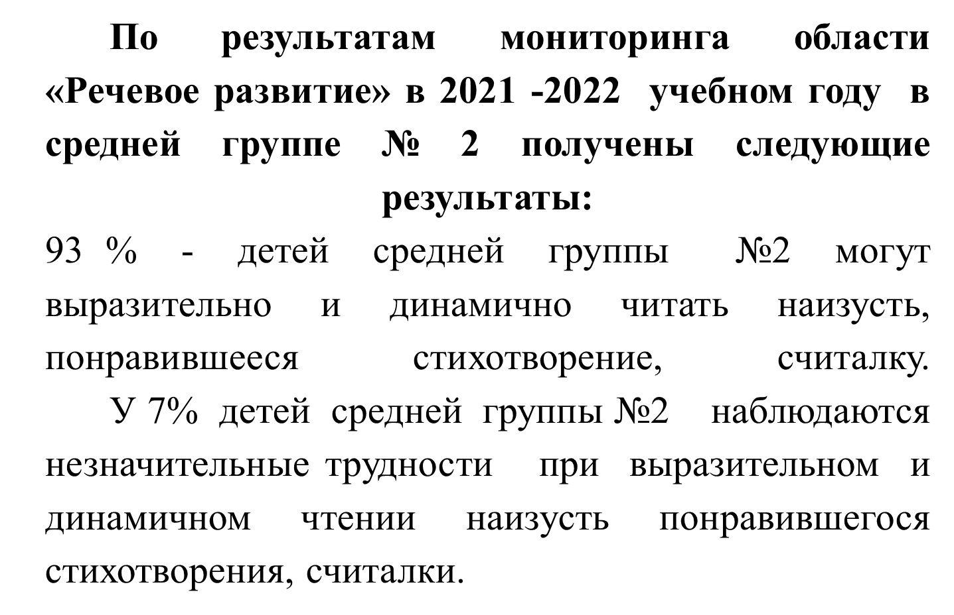

Slide 14
Вывод:
Использование мнемотехники повышает эффективность заучивания стихов:
значительно сокращается время заучивания;
развивается интонационная выразительность речи;
появляется интерес к заучиванию поэтических произведений;
дети преодолевают робость, застенчивость, учатся свободно держаться перед слушателями.

Slide 15
Список литературы и интернет-ресурсов.
1. Мнемотехника для дошкольников: методическое пособие. –1-е изд. / под ред. М.Н. Хусаиновой,– 44 с.
2. Широких Т.Д. Учим стихи - развиваем память / Ребёнок в детском саду. 2004. №2. С.59.
3.https://www.prodlenka.org/metodicheskie-razrabotki/117503-iz-opyta-raboty-ispolzovanie-mnemotehniki-d.
Благодарю за внимание!

